Slide 1
セキュリティゼミ 成果報告
辻脇 優一
前田 泰晴

Slide 2
動機と目標
情報セキュリティという言葉は、一般的には、 情報の機密性、完全性、可用性を確保することと定義される
機密性：認められた人だけが、ある情報にアクセスできる状態を確保すること
完全性：情報が破壊、改ざん又は消去されていない状態を確保すること
可用性：必要時に中断することなく、情報にアクセスできる状態を確保すること
http://www.soumu.go.jp/main_sosiki/joho_tsusin/security/intro/security/index.html
情報セキュリティの機密性、完全性、可用性に関する 攻撃手法と防御手法を学び、体験し、会社への適用を検討する

Slide 3
情報セキュリティ対策
利用者の立場
ソフトウェアの更新
ウイルス対策ソフト（ウイルス対策サービス）の導入
IDとパスワードの適切な管理
http://www.soumu.go.jp/main_sosiki/joho_tsusin/security/intro/beginner/index.html
開発者の立場
上記に加えて、心がけるべきことがある

Slide 4
情報セキュリティ技術に関する調査対象
バイナリ解析
情報セキュリティ
ソフトウェア
アプリケーション
Exploit (pwn)
ハードウェア
SQL Injection
サプライチェーン
Webアプリ
XSS
コミュニケーション
ネットワーク
パケット解析
社会工学
物理的セキュリティ
CAPECによる
ドメインの分類
(セキュリティ一般)
SECCONによる
攻撃対象の分類
攻撃と解析の
手段の分類
Notes:
・CAPEC分類の説明をできるようにする
・ハードウェアの攻撃例も説明する

Slide 5
各論
バイナリ解析
Exploit
SQL Injection
XSS (cross site scripting)

Slide 6
バイナリ解析
バイナリ ：実行可能な形式を持ったデータファイル
バイナリ解析：バイナリの動作を様々な手法で把握すること
バイナリ解析のセキュリティにおける意義
マルウェアの解析
脆弱性の診断
ただし、悪用も可能
脆弱性を発見し、攻撃の為に使う
ソフト内の処理を盗む

Slide 7
バイナリ解析
一般的な手法
①表層解析
②動的解析
③静的解析
ファイルのフォーマット情報や
ファイル内文字列情報を取得
【使用ツール例】
・Linuxコマンド:
file, readelf, stringなど
実際に実行する
解析する範囲を絞り込む
【使用ツール例】
・トレーサ：
strace（システムコール)
ltrace(ライブラリコール)
・デバッガ：
GDB, OllyDbgなど
動的解析で絞った場所付近の
プログラムコードを逆アセンブル
非常に時間がかかる
【使用ツール例】
・逆アセンブラ：IDAなど

Slide 8
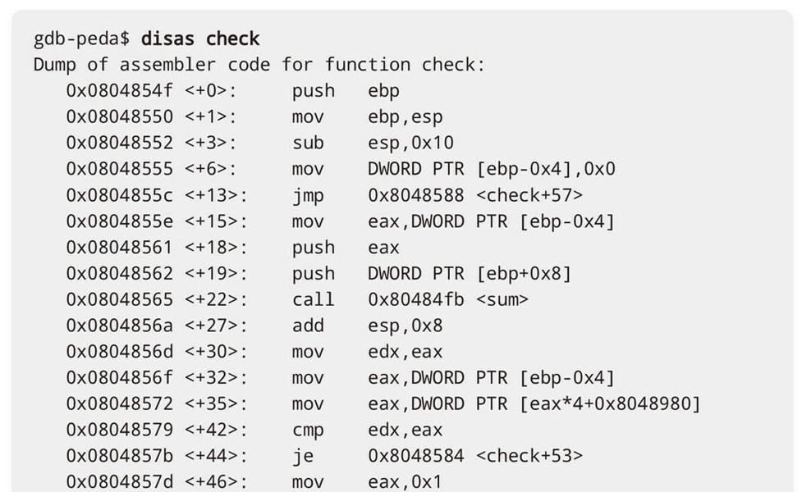
バイナリ解析 静的解析の例
あるチェック関数の逆アセンブル結果
オペコード
アドレス
オペランド
次の解析先へ…

Slide 9
バイナリ解析 対策
分析を遅延させるための様々な難読化の手法がある
ガベージコード
本来の命令の間に意味のない命令を大量に配置
コード置換
簡単な命令を同等の動作をする複雑な命令セットに置換
Anti-Disassembly
常にFALSEの条件分岐を追加し、FALSE側に意味のない命令を大量に配置
デバッガ検知
プログラムが静的解析されているかどうかを検知し、妨害を行う

Slide 10
各論
バイナリ解析
Exploit
SQL Injection
XSS (cross site scripting)

Slide 11
Exploit
[概要] プログラムの脆弱性を利用して行う攻撃
pwn
バッファオーバーフロー
■プログラム内の変数操作
- 秘匿情報の盗み見・改竄
■任意の関数の実行
- シェルの実行
- ライブラリ関数の実行
書式文字列攻撃

Slide 12
Exploit バッファオーバーフロー
[概要] スタック上に確保されたバッファ領域以上のサイズのデータを 入力することで、変数・コールスタックの操作を行う攻撃
スタック内のデータを何に書き換えるかによって複数の分類がある
バッファオーバーフロー
argv[1]に10bytesを超えた以下の入力を与えると
int main( int argc, char* argv[] )
{
char buf[10];
strncpy( buf, argv[1] );
printf(“%s\n”, buf );
return 0;
}
特定変数
AAA・・[system()のアドレス] AAAA [system()の引数]
特定アドレス
スタックが以下のように破壊される
引数
system()の引数
Return to PLT
EBP
AAAA
Return to Libc
戻りアドレス
system()のアドレス
buf領域
AAAA
ROP

Slide 13
Exploit 書式文字列攻撃
[概要] printfやsyslogといった関数で表示する文字列に 書式文字列(%xや%nなど)を含ませることで行われる攻撃
int main()
{
＊＊＊その他のコード ＊＊＊
char buf[256];
fgets( buf , 256, stdin);
printf( buf );
＊＊＊ その他のコード ＊＊＊
return 0;
}
■ bufに%xを含ませた場合
%xはスタックから1つポップして16進数での出力を行う
任意の変数の盗み見ができる
■ bufに%nを含ませた場合
%nは出力した文字数を特定の変数へ書き込みを行う
変数を任意の値に書き換えることができる
関数のアドレス書き換えにより、任意の関数が呼べてしまう

Slide 14
Exploit 対策
① C, C++言語といった直接メモリを操作可能な言語を選択しない
② プログラミング時にユーザーからの入力文字列のチェックを行う
バッファサイズが超えていないか
不正な文字列が入っていないか
③ コンパイラのセキュリティオプションを利用する
スタック変更の検知(SSP)
不許可コード実行の防止(NX-bit)
メモリのランダム化(ASLR)

Slide 15
各論
バイナリ解析
Exploit
SQL Injection
XSS

Slide 16
SQL Injection
SQLとは、データベース操作のための言語
SQL Injectionとはウェブの入力フォームなどに
「SQL文を含む文字列」を入力してDBへの操作を実行する攻撃
主な被害：データ窃取とデータ改ざん・削除

Slide 17
SQL Injection 簡単な例
<?php
/***** 脆弱なコード例 *****/
$username = $_POST[“username”];
$password = $_POST[“password”];
$query = “SELECT * FROM users WHERE username=‘{$username}’ AND password=‘{$password}”;
$result = $db -> query($query) -> fetchAll();
if($result)
echo “ログイン成功”
else
echo “ログイン失敗”
Web上から入力したユーザ名とパスワードが…
正しければ…
ログイン成功！
ここでユーザ名に
‘ OR 1=1 --
と入力すると？
SELECT * FROM users WHERE username=‘’ OR 1=1 --’ AND password=‘{$password}”;

Slide 18
SQL Injection 対策
根本的対策
エスケープ処理の実施
特別な意味を持つ記号文字が普通の文字として
解釈されるように処理する
保険的対策
エラーメッセージを非表示にする
– 詳細なデータベースに関するエラーメッセージを
ウェブページに表示させない
– エラーを表示するとしても、内容は最小限に
IPA: SQLインジェクション対策について
https://www.ipa.go.jp/files/000024396.pdf

Slide 19
各論
バイナリ解析
Exploit
SQL Injection
XSS

Slide 20

XSS
[概要] Webサイト上に攻撃者のスクリプトを埋め込む攻撃
脆弱なWebページ
■Cookie情報の盗難
■ユーザー情報の不正送信
■Webページの改ざん
攻撃用 スクリプト
Webページ中に
スクリプトが
埋め込まれる
閲覧
XSS(Stored)の例

Slide 21
XSS 攻撃方法
XSSは3種類に分類される
XSS
① 攻撃用スクリプトが
組み込まれたURLを送る
Reflected XSS
http://脆弱Web.php?query=<script>攻撃用スクリプト</script>
Stored XSS
脆弱なWebページ
②URLをクリックして Webサイトにアクセス
DOM based XSS
③攻撃用スクリプトが 実行される

Slide 22
XSS 対策
①セキュアコーディング
・Webページに出力する要素に対して、エスケープ処理を施す ・入力されたテキストに対して構文解析を行い、スクリプトを除外する
・<script>タグを動的に生成しないコーディングにする
などなど
②Webページの設定
・HTTPレスポンスに文字コード設定
・発行するCookieにHttpOnly属性を加える
などなど
③ XSS対策されたブラウザを使う
IPA 安全なウェブサイトの作り方
https://www.ipa.go.jp/security/vuln/websecurity.html

Slide 23
活動内容
関連文献の調査
「セキュリティコンテストのためのCTF問題集」の問題解決
SECCONへの参加

Slide 24
SECCONへの参加
情報セキュリティをテーマに多様な競技を開催する情報セキュリティコンテストイベントです。実践的情報セキュリティ人材の発掘・ 育成、技術の実践の場の
提供を目的として設立されました。
https://2018.seccon.jp/seccon/about.html
■SECCON 2018参加概要(第1回)
[開催日] Web予選 2018年10月27日～10月28日
[参加者] 653チーム
[問題数] 全25問
( Pwn:9 Reversing:6 Media:1 Web:1 QR:1 暗号:5 その他:2 )
[結果] 正当数： 0 / 25 問
※セキュリティゼミは10月から開始！！
Notes:
SECCONリベンジ

Slide 25
会社への適用(方針)
講習会等を通じて本ゼミで得た知識の社内での普及を図る
特に以下の対策に留意する
アプリケーション
難読化ソフトを利用してバイナリ解析を困難にする
コンパイラのセキュリティ関連のオプションを利用する
Webアプリ
ユーザーからの入力をチェックする(サニタイズ)
ネットワーク
暗号化して送る

Slide 26
参考文献
[1] セキュリティコンテストのためのCTF問題集 清水 祐太郎, 竹迫 良範, 新穂 隼人, 長谷川 千広, 廣田 一貴, 保要 隆明, 美濃 圭佑, 三村 聡志, 森田 浩平, 八木橋 優, 渡部 裕, SECCON実行委員会 (監修) マイナビ出版 (2017/7/28)
[2] セキュリティコンテストチャレンジブック -CTFで学ぼう! 情報を守るための戦い方 碓井 利宣, 竹迫 良範, 廣田 一貴, 保要 隆明, 前田 優人, 美濃 圭佑, 三村 聡志, 八木橋 優, SECCON実行委員会 (監修) マイナビ出版 (2015/9/30)
[3] The Art of Unpacking Yason, Mark Vincent Black Hat 2007
[4] 情報処理推進機構 https://www.ipa.go.jp/
[5] CAPEC セキュリティ攻撃パターン分類 https://capec.mitre.org/index.html

